Slide 1

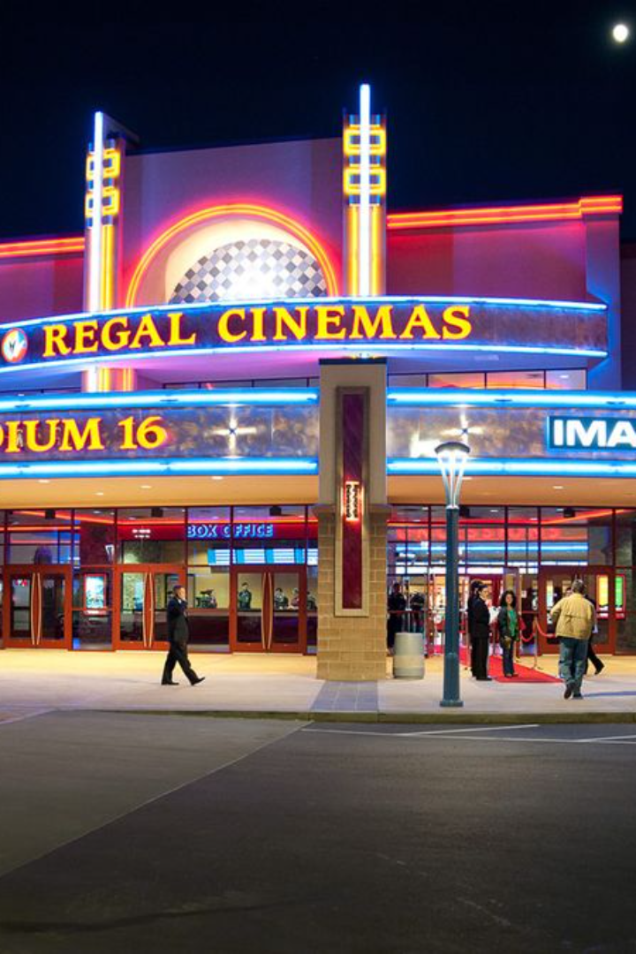

Проект на PyQt5 "Тест на знание фильмов"
Добро пожаловать на презентацию моего проекта на PyQt5 "Тест на знание фильмов". Узнайте больше о цели проекта и его основных функциональностях.

Slide 2

Цель проекта
Образование и развлечение
Проверка знаний
Повысить знания пользователей о кино.
Отправить вызов пользователям и позволить им проверить свои знания о фильмах различных жанров.
Увеличение интереса
Повысить интерес к кинематографии и побуждать пользователей к изучению новых фильмов.

Slide 3
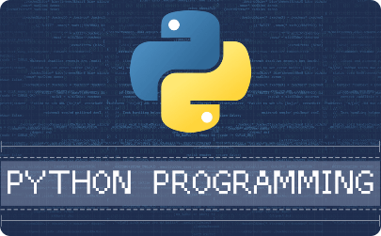

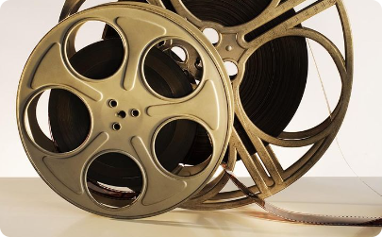
Используемые технологии
Python
PyQt5
Фильмовые данные
Мощный и универсальный язык программирования для создания интерфейсов и обработки данных.
Библиотека для разработки GUI-приложений на языке Python.
База данных с информацией о фильмах, жанрах и актерах для создания вопросов теста.

Slide 4

Архитектура проекта
1
Графический интерфейс
2
Программа
Разработка красивого и интуитивно понятного пользовательского интерфейса с помощью QtDesigner.
Разработка самого приложения с помощью PyQt5.
3
Файлы данных
Использование формата данных для сохранения и загрузки вопросов теста.

Slide 5
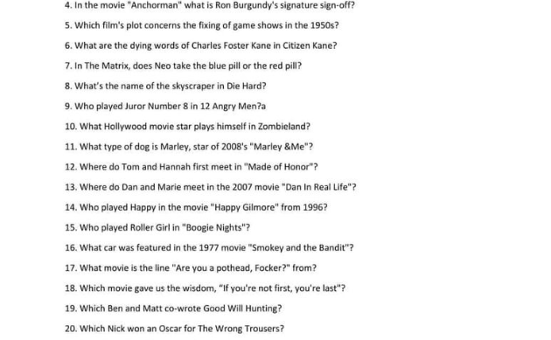
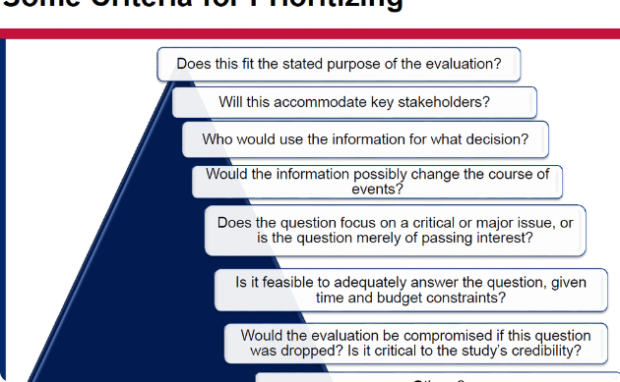
Демонстрация проекта
Интерфейс теста
Проверка ответов
Пользовательский интерфейс с вопросами, вариантами ответов и кнопками для выбора варианта ответа.
Автоматическая проверка ответов пользователя и отображение правильности каждого ответа.

